Slide 1
মাল্টিমিডিয়া ক্লাশে সবাইকে স্বাগতম

Slide 2
পরিচিতি
মোঃ একরামুল হক সরকার
প্রধান শিক্ষক
তিস্তা কে আর খাদেম উচ্চ বিদ্যালয়।
সদর , লালমনিরহাট।
বিষয়ঃ বাংলাদেশের ইতিহাস ও বিশ্বসভ্যতা
শ্রেণিঃ নবম
সময়ঃ ৫০ মিনিট

Slide 3
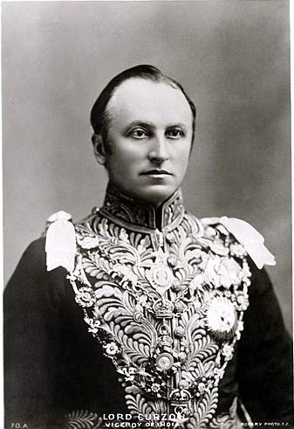
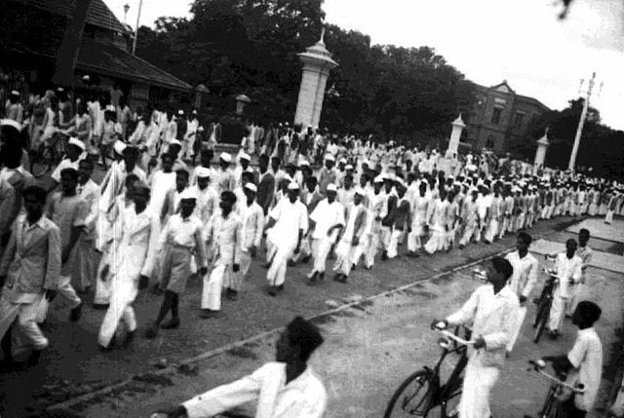
লর্ড কার্জন
১৯০৫ সালের দৃশ্য

Slide 4
নিম্নের প্রশ্ন দু’টির উত্তর দাও।
১। ব্রিটিশ ভারতের শাসনতান্ত্রিক ইতিহাসে ১৯০৫ সাল কী জন্য বিখ্যাত?
২। ১৯০৫ সালে কোন বিষয়কে কেন্দ্র করে হিন্দু-মুসলিম সম্প্রদায়ের সম্প্রীতি চিরতরে নষ্ট হয়ে যায়?
“বঙ্গভঙ্গ”

Slide 5
আজকের পাঠ
বঙ্গভঙ্গ
অধ্যায়ঃ দশম

Slide 6
শিখন ফল
এই পাঠ শেষে শিক্ষার্থীরা...
1। বঙ্গভঙ্গের পটভূমি বলতে পারবে।
২। বঙ্গভঙ্গের কারণসমূহ চিহ্নিত করতে পারবে।
৩। বঙ্গভঙ্গের ফলাফল বিশ্লেষণ করতে পারবে।

Slide 7
এসো আমরা একটি ভিডিও দেখি

Slide 8
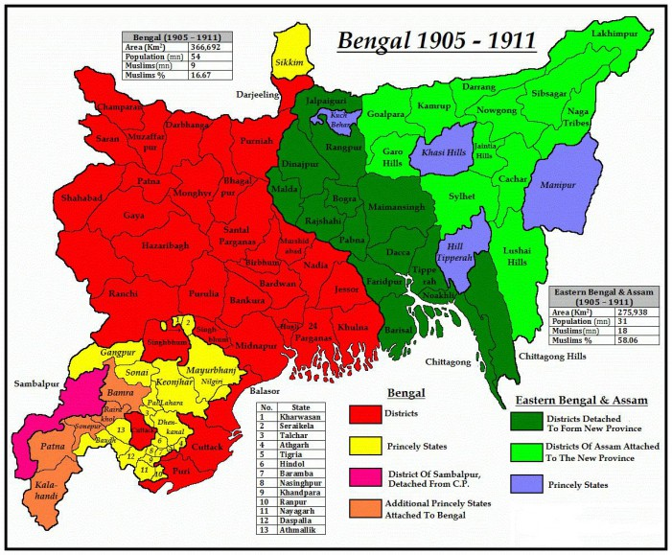
বঙ্গভঙ্গের সময় মানচিত্র

Slide 9
একক কাজ
১। বঙ্গভঙ্গের পটভূমি উল্লেখ কর।

Slide 10
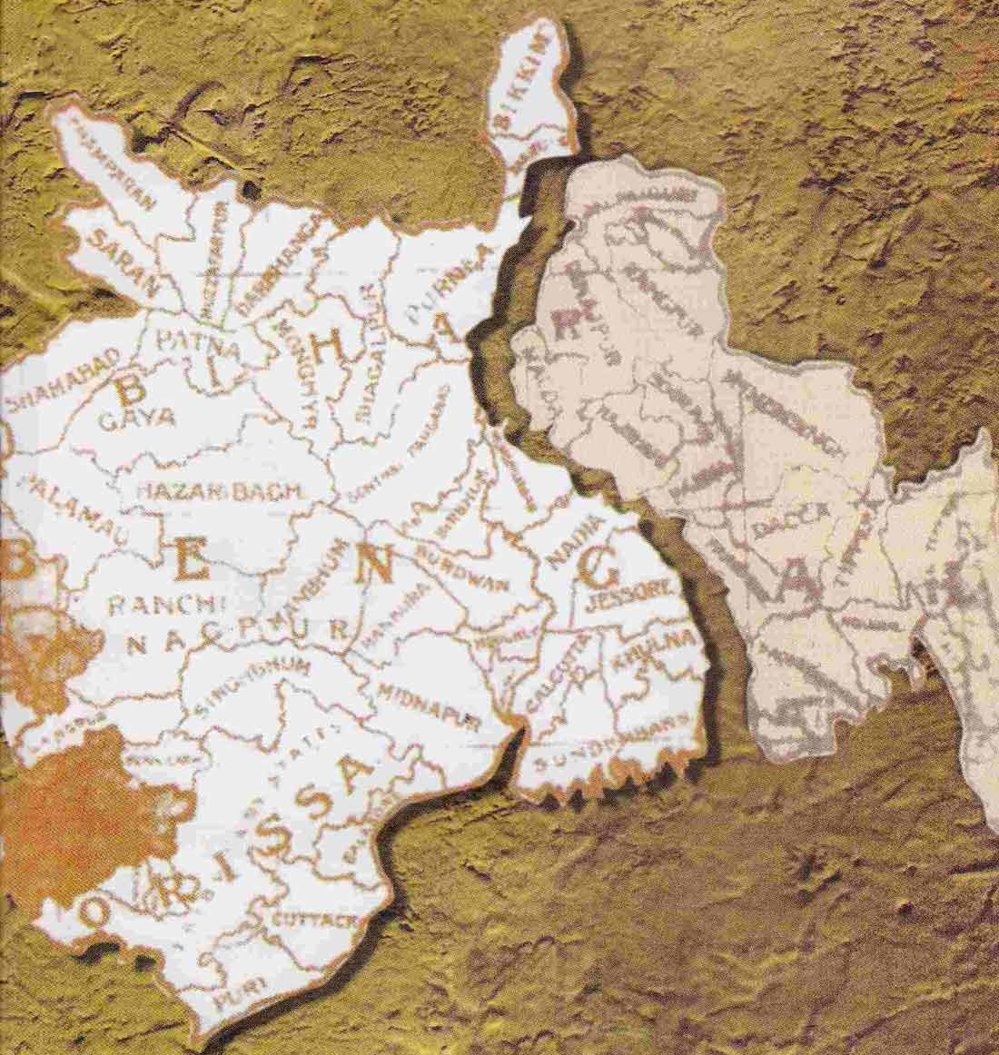
বংগভঙ্গের ফলে দুই বাংলার মানচিত্র

Slide 11
বঙ্গভঙ্গের প্রশাসনিক কারণ
লর্ড কার্জনের শাসনামলে বঙ্গভঙ্গ ছিল একটি প্রশাসনিক সংস্কার। উপমহাদেশের এক-তৃতীয়াংশ লোকের বসবাস ছিল বাংলা প্রেসিডেন্সিতে। কলকাতা থেকে পূর্বাঞ্চলের আইনশৃঙ্খলা রক্ষা ও শাসনকার্য সুষ্ঠুভাবে পরিচালনা করা ছিল কঠিন কাজ। যে কারণে লর্ড কার্জন এত বড় অঞ্চলকে একটিমাত্র প্রশাসনিক ইউনিটে রাখা যুক্তিসংগত মনে করেননি। তাই ১৯০৩ সালে বাংলা প্রদেশকে দুভাগ করার পরিকল্পনা করেন এবং ১৯০৫ সালে তা কার্যকর করেন।

Slide 12
এসো আমরা আরো একটি ভিডিও দেখি

Slide 13
বঙ্গভঙ্গের প্রশাসনিক কারণ
তৎকালীন সময়ে কলকাতা হয়ে উঠেছিল আর্থ-সামাজিক কর্মকাণ্ডের প্রাণকেন্দ্র। শিল্প, কারখানা, ব্যবসা-বাণিজ্য, অফিস-আদালত, শিক্ষাপ্রতিষ্ঠান সবকিছুই প্রতিষ্ঠিত হয়েছিল কলকাতাকে ঘিরে। যা কিছু উন্নতি অগ্রগতি, সবকিছুই ছিল কলকাতার মধ্যে সীমাবদ্ধ। ফলে পূর্ব বাংলার উন্নতি ব্যাহত হয়। অথচ এখান থেকে যে কাঁচামাল সরবরাহ করা হতো তার জন্যও সুষ্ঠু যোগাযোগব্যবস্থা ছিল না। ফলে পূর্বে বাংলার অর্থনৈতিক অবস্থা ক্রমে ক্রমে খারাপ হতে থাকে। উপযুক্ত শিক্ষাপ্রতিষ্ঠানের অভাবে শিক্ষা, উচ্চ শিক্ষা গ্রহণ করতে না পারার কারণে এ অঞ্চলের লোকজন অশিক্ষিত থেকে যায়। কর্মহীনদের সংখ্যা দিন দিন বেড়ে যেতে থাকে। এ অবস্থার কথা বিবেচনা করে বঙ্গভঙ্গের প্রয়োজন দেখা দেয়।
Dipen Chandra Sen, dipen.email76

Slide 14
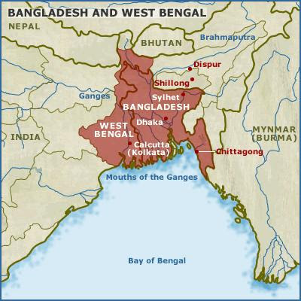
বঙ্গভঙ্গের রাজনৈতিক কারণ
লর্ড কার্জন বাংলার রাজনৈতিক সচেতনতা সম্পর্কে সতর্ক ছিলেন। বাঙালি মধ্যবিত্ত বুদ্ধিজীবী শ্রেণি ক্রমশ জাতীয়তাবাদ ও রাজনীতি সচেতন হয়ে উঠেছিল। বিষয়টি তাঁর দৃষ্টি এড়ায়নি। কংগ্রেস নেতারা কলকাতা থেকেই সারা ভারতের আন্দোলনের নেতৃত্ব দিতেন। সুতরাং কলকাতাকে কেন্দ্র করে ব্রিটিশবিরোধী আন্দোলন থামিয়ে দেওয়া ছিল এর মূল উদ্দেশ্য। হিন্দু ও মুসলমান সম্মিলিত শক্তি, ঐক্যবদ্ধ বাংলা ছিল বৃটিশ প্রশাসনের জন্য বিপদজনক। ফলে বাংলা ভাগ করে একদিকে বাঙালির শক্তিকে দুর্বল করা হলো, অপরদিকে পূর্ব বাংলার উন্নয়নের নামে মুসলমানদেরকে খুশি করা হলো। এভাবেই কার্জন ‘বিভেদ ও শাসন’ নীতি প্রয়োগ করে যতটা না পূর্ব বাংলার কল্যাণে, তার চেয়ে বেশি ব্রিটিশ ক্ষমতা টিকিয়ে রাখার স্বার্থে বাংলা ভাগ করেন। এভাবে কৌশলে ভারতীয় জাতীয় ঐক্যকে দুর্বল করার ব্যবস্থা করা হলো।
Dipen Chandra Sen, dipen.email76

Slide 15
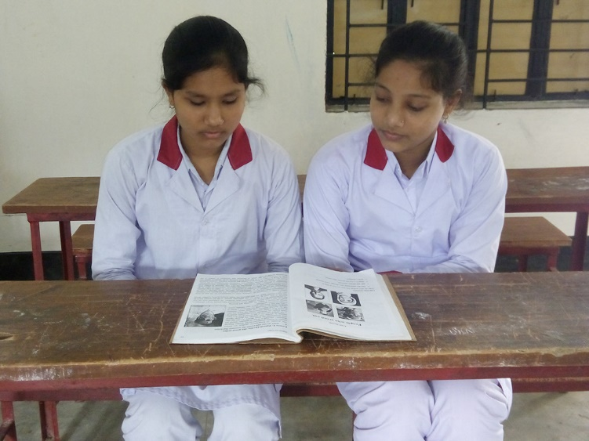
সময় ৭ মিনিট
জোড়ায় কাজ
১। ১৯০৫ সালে কেন বঙ্গভঙ্গ করা হয়েছিল তা লিখ?

Slide 16
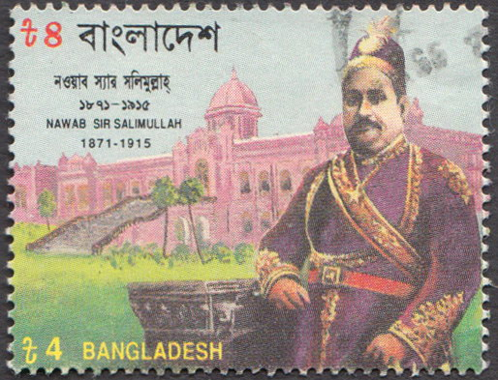
বঙ্গভঙ্গের প্রতিক্রিয়া
পূর্ব বাংলার মুসলমানরা নবাব সলিমুল্লাহর নেতৃত্বে বঙ্গভঙ্গকে স্বাগত জানায়। পূর্ব বাংলার পিছিয়ে পড়া মুসলমান সমপ্রদায় শিক্ষা-দীক্ষা এবং প্রশাসনিক ও অর্থনৈতিকভাবে বিভিন্ন ধরনের সুযোগ-সুবিধা পাবে এ আশায় তারা বঙ্গভঙ্গের প্রতি অকুণ্ঠ সমর্থন প্রদান করে।

Slide 17
অপর দিকে বঙ্গভঙ্গের বিরুদ্ধে তীব্র প্রতিক্রিয়া লক্ষ করা যায় হিন্দু সমপ্রদায়ের মধ্যে। ভারতীয় জাতীয় কংগ্রেসের নেতৃত্বে তারা বঙ্গভঙ্গের বিরুদ্ধে সুদৃঢ় ঐক্যবদ্ধ আন্দোলন গড়ে তোলে। এর পেছনে কারণ সম্পর্কে কোনো কোনো ঐতিহাসিক বলেছেন উঁচুতলার মানুষ অর্থাৎ পুঁজিপতি, শিক্ষিত মধ্যবিত্ত, জমিদার, আইনজীবী, সংবাদপত্রের মালিক, রাজনীতিবিদ এদের স্বার্থে আঘাত লাগার কারণে এরা বঙ্গভঙ্গের ঘোর বিরোধিতা শুরু করে।
Dipen Chandra Sen, dipen.email76

Slide 18
বঙ্গভঙ্গ
রদের কারণ
মুসলিম জনগোষ্ঠীর প্রতিক্রিয়া
হিন্দু-মুসলিম পত্র পত্রিকার প্রতিক্রিয়া
অভিজাত শিক্ষিত মধ্যবিত্ত শ্রেণির মতামত
কংগ্রেসের প্রতিক্রিয়া

Slide 19
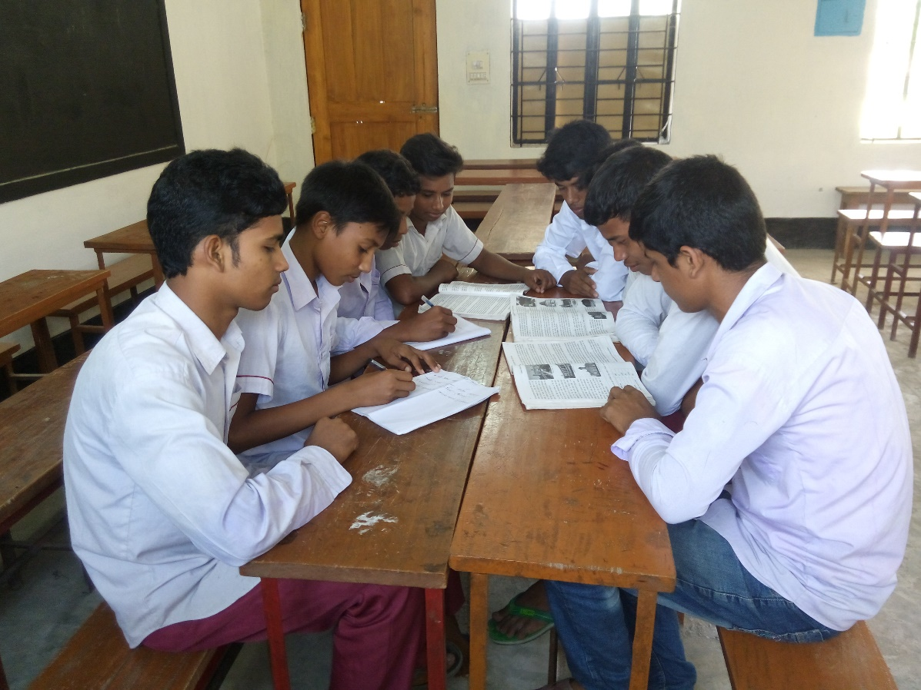
দলীয় কাজ
১। ‘বঙ্গভঙ্গের পর থেকে হিন্দু-মুসলমানের মধ্যে সম্পর্কে ফাটল ধরে।’ উক্তিটি যুক্তি সহকারে লিখ।

Slide 20
মূল্যায়ন
নীচের ছকটি পূরণ করোঃ
পক্ষে/ বিপক্ষে | প্রতিক্রিয়া
কংগ্রেস
মুসলিম জনগোষ্ঠী
পত্র-পত্রিকা
শিক্ষিত মধ্যবিত্ত শ্রেণি

Slide 21
বাড়ির কাজ
বঙ্গভঙ্গের পেছনে ব্রিটিশ সরকারের রাজনৈতিক উদ্দেশ্য কী ছিল?

Slide 22
সবাইকেধন্যবাদ

Slide 24
লর্ড কার্জন
১৯০৫ সালের দৃশ্য

